Slide 1
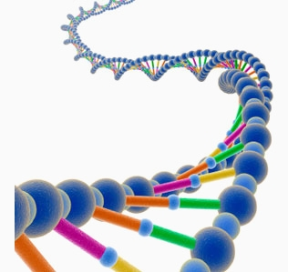
«Строение, свойства и функции белка»

Slide 2
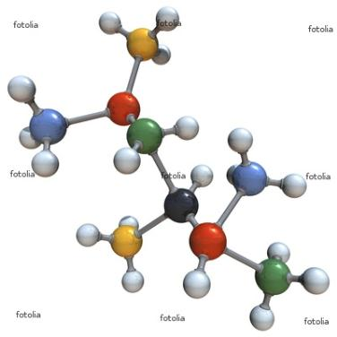
ПРОВЕРКА ЗНАНИЙ

Slide 3
КЛЮЧИ
 | 1 ВАРИАНТ |  | 2 ВАРИАНТ
1 | А | 1 | В
2 | В | 2 | А
3 | Б | 3 | Г
4 | А | 4 | Б
5 | Б | 5 | В

Slide 4
«СВОЙСТВА БЕЛКОВ»

Slide 5
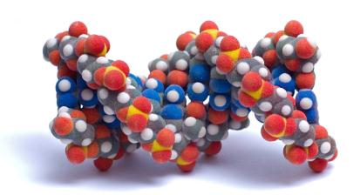
Понятие о белках
Белки играют исключительно важную роль в живой природе. Жизнь немыслима без различных по строению и функциям белков.
Белки - это биополимеры сложного строения, макромолекулы (протеины) которых, состоят из остатков аминокислот, соединенных между собой амидной (пептидной) связью.

Slide 6
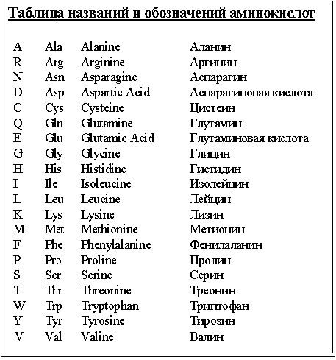

Slide 7
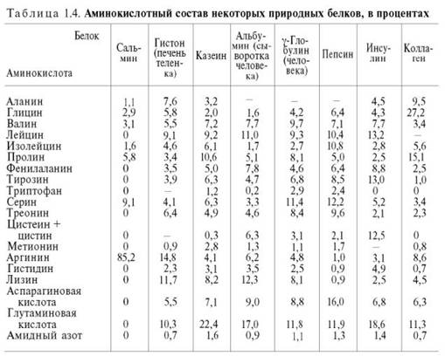

Slide 8
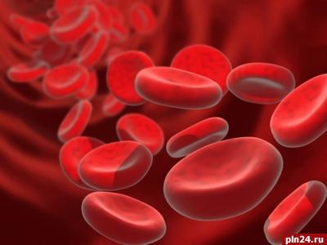
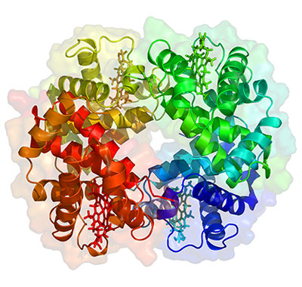
Гемоглобин
(С738 Н1166 О208 N203 S2 Fe)2

Slide 9
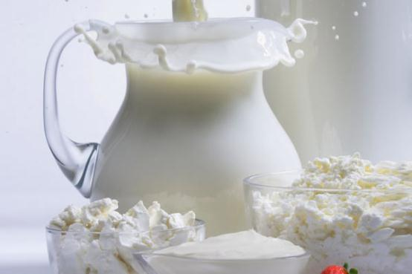
Состав белка
С – 50-52%
Н – 6-8%
О – 19-24%
N – 15-18%
S – 0,5-2,0%

Slide 10
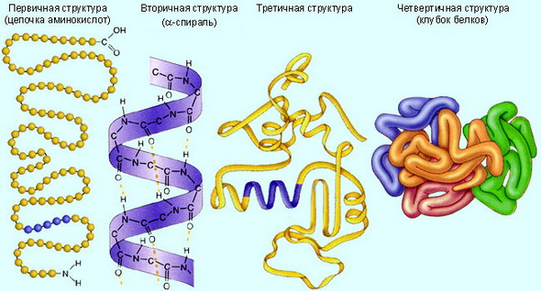
Структура белковой молекулы

Slide 11
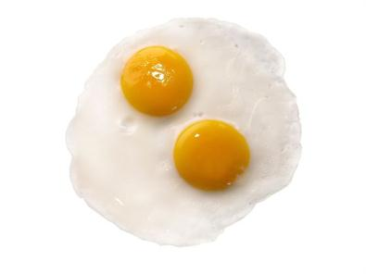
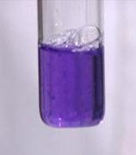
Химические свойства белков
Денатурация
Гидролиз
Цветные реакции

Slide 12
ИНСТРУКТАЖ ПО ТЕХНИКЕ БЕЗОПАСНОСТИ

Slide 13
ЛАБОРАТОРНАЯ РАБОТА
Растворение белков.
Денатурация белков.
Цветные реакции на белки:
Биуретовая реакция
Ксантопротеиновая реакция

Slide 14
ИТОГИ УРОКА

Slide 15
Домашнее задание
1. Подготовить информацию о видах белков:
Белки-ферменты,
Белки-регуляторы,
Белки-иммуноглобулины,
Сократительные белки
2.Повторить конспект

